Slide 1



Créez et utilisez une base de données immobilière avec SQL
SMAKI Zyad

Slide 2

Contexte du projet
DATA Analyst chez Laplace IMMO
Projet DATAImmo

Slide 3
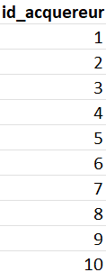
La stratégie de sauvegarde et la conformité RGPD
Anonymiser toutes les données
Garder seulement les données utiles
Durée de vie des données non permanente et prévoir de les supprimer complètement
BDD devra être mis sur un serveur/cloud avec mdp

Slide 4
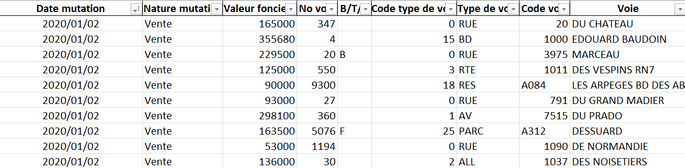
Les données initiales

Slide 5
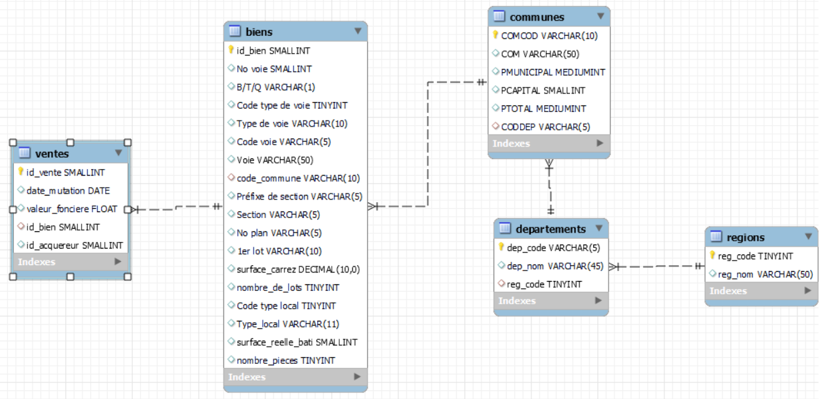
Le schéma relationnel normalisé

Slide 6
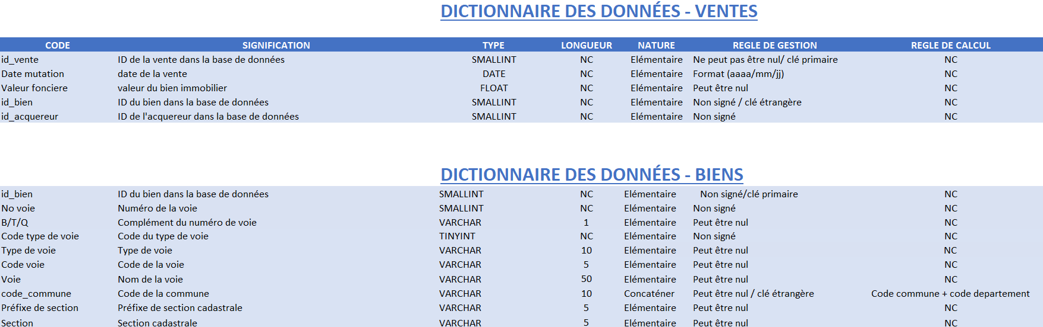
L’extrait du dictionnaire des données

Slide 7
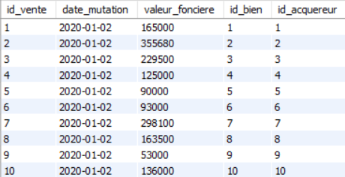
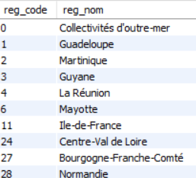
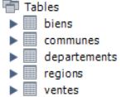
La base de données avec les tables créées et les données chargées

Slide 8
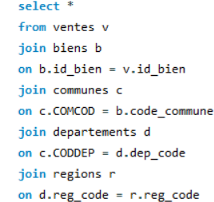
La requête qui permet de démontrer le bon chargement des données

Slide 9

Requêtes SQL et résultats

Slide 10
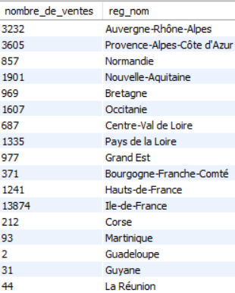
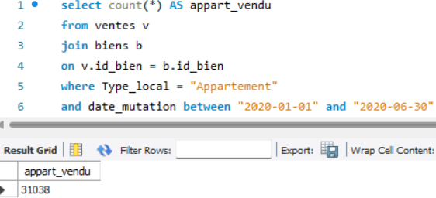
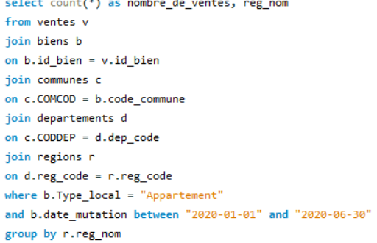
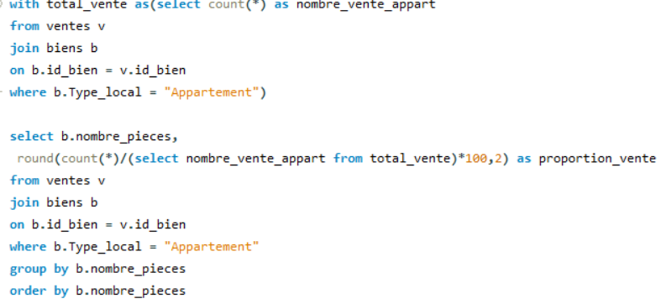
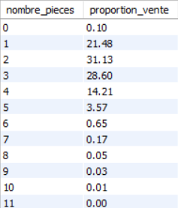
Requête 1
Requête 2
Requête 3

Slide 11
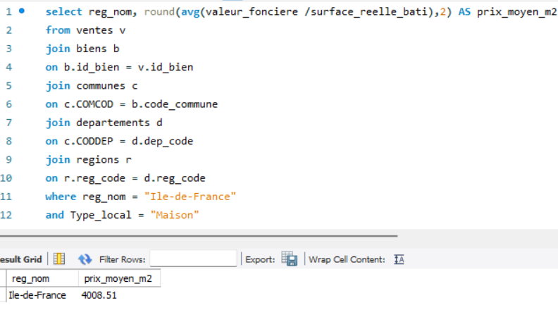
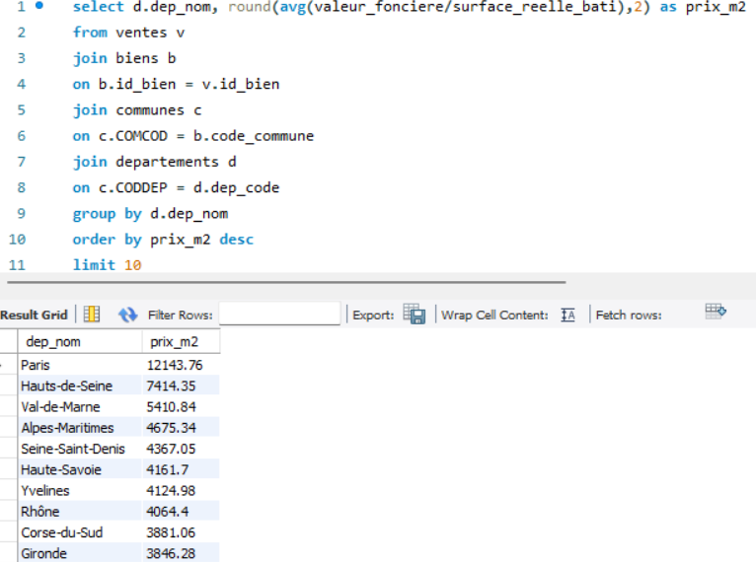
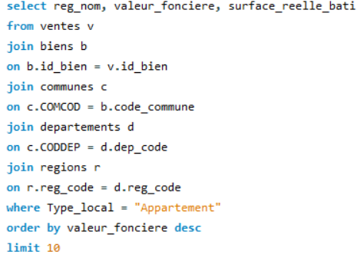
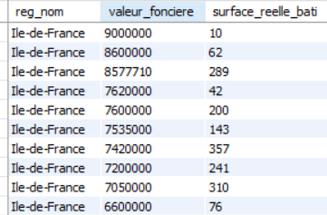
Requête 4
Requête 5
Requête 6

Slide 12
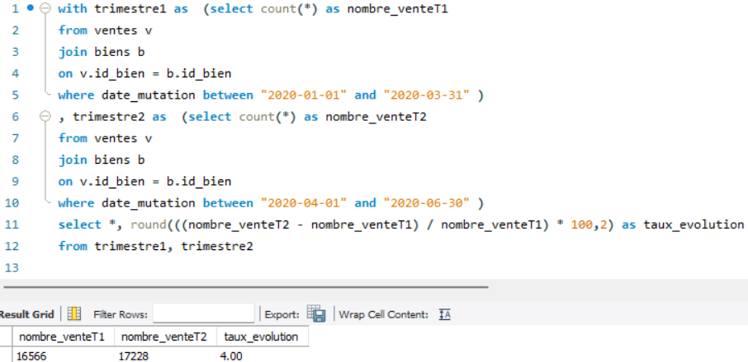
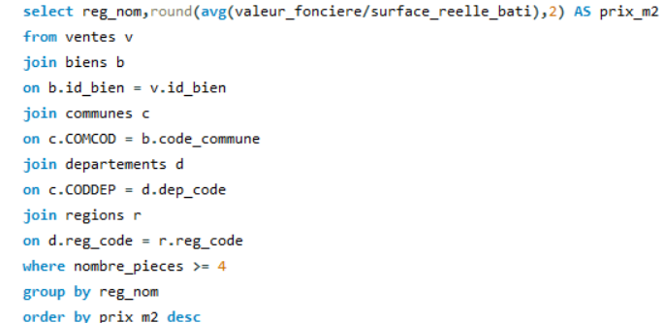
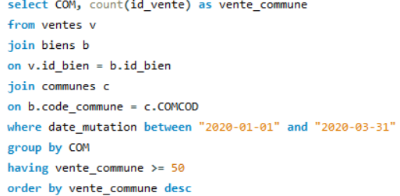
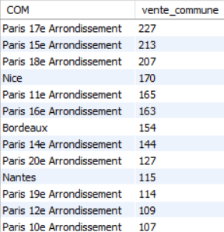
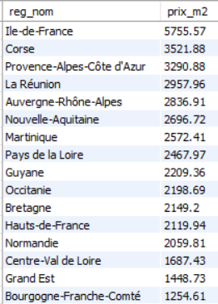
Requête 7
Requête 8
Requête 9

Slide 13
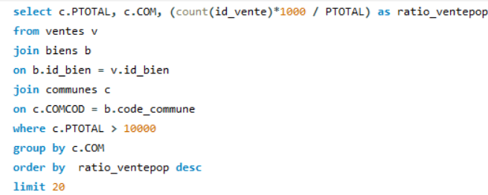
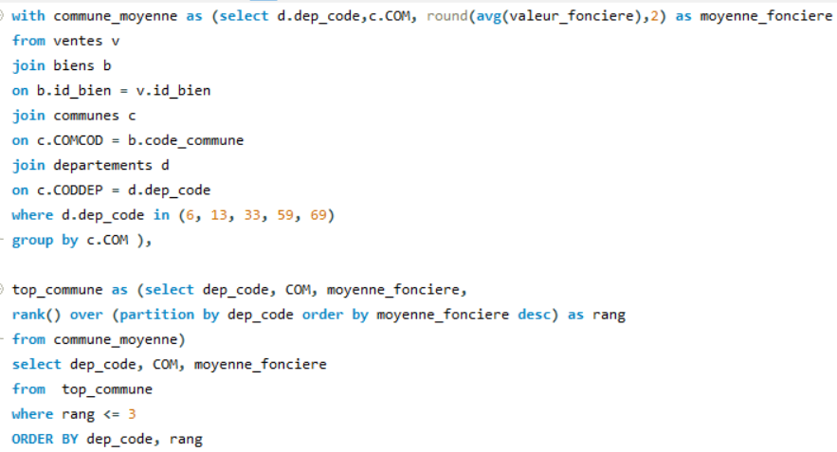
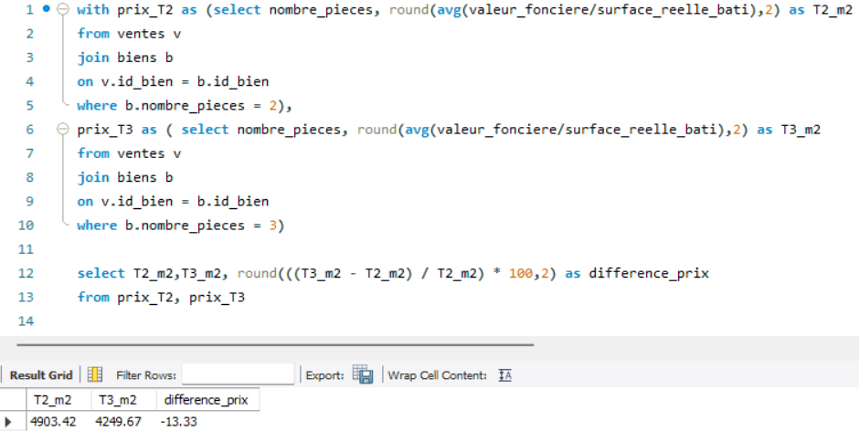
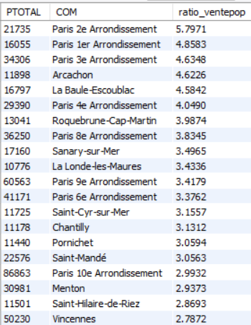
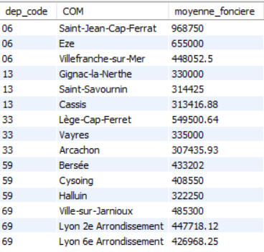
Requête 10
Requête 11
Requête 12

Slide 14
CONCLUSION
- Hausse des ventes de 4% entre le 1er et le 2nd trimestre 2020
- Appartements les plus vendus sont ceux de 2 pièces avec 31,13% des ventes
- Départements où le prix du mètre carré est le plus élevé : Paris, Hauts-de-Seine, Val-de-Marne
- Manque d’informations sur le profil des clients *

